Slide 1

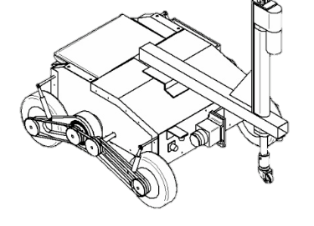
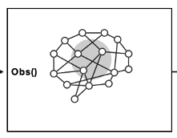
Curriculum
Seguimiento y Curriculum
Agente 1100
Scen58, Reward_SystemD
Run_x427, 1100eps
Checkpoint200
(TD3)
Entrenamiento:
Scen58, Reward_SystemI
Run_x488, 1000eps
o1ini: Random
o1sp: Random
do1ini: Random
Roll: Random
Pitch:Random
Delay: Random
Agente 1000
Scen58, Reward_SystemI
Run_x969, 1000eps
Checkpoint500
(…)
(TD3)
(…)
Agente 1000
Agente seleccionado
Checkpoint300
(TD3)

Slide 2
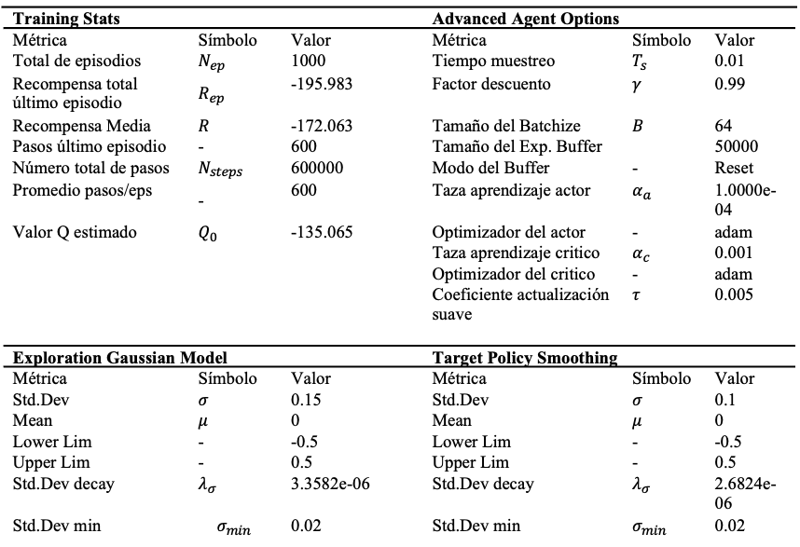
Curva de Aprendizaje y Métricas. Agente1000
Training Stats |  |  |  | Advanced Agent Options
Métrica | Símbolo | Valor |  | Métrica | Símbolo | Valor
Total de episodios | $$N_{ep}$$ | 1000 |  | Tiempo muestreo | $$T_{s}$$ | 0.01
Recompensa total último episodio | $$R_{ep}$$ | -195.983 |  | Factor descuento | $$γ$$ | 0.99
Recompensa Media | $$\overline{R}$$ | -172.063 |  | Tamaño del Batchize | $$B$$ | 64
Pasos último episodio | - | 600 |  | Tamaño del Exp. Buffer |  | 50000
Número total de pasos | $$N_{steps}$$ | 600000 |  | Modo del Buffer | - | Reset
Promedio pasos/eps | - | 600 |  | Taza aprendizaje actor | $$α_{a}$$ | 1.0000e-04
Valor Q estimado | $$Q_{0}$$ | -135.065 |  | Optimizador del actor | - | adam
 |  |  |  | Taza aprendizaje critico | $$α_{c}$$ | 0.001
 |  |  |  | Optimizador del critico | - | adam
 |  |  |  | Coeficiente actualización suave | $$τ$$ | 0.005
Exploration Gaussian Model |  |  |  | Target Policy Smoothing
Métrica | Símbolo | Valor |  | Métrica | Símbolo | Valor
Std.Dev | $$σ$$ | 0.15 |  | Std.Dev | $$σ$$ | 0.1
Mean | $$μ$$ | 0 |  | Mean | $$μ$$ | 0
Lower Lim | - | -0.5 |  | Lower Lim | - | -0.5
Upper Lim | - | 0.5 |  | Upper Lim | - | 0.5
Std.Dev decay | $$λ_{σ}$$ | 3.3582e-06 |  | Std.Dev decay | $$λ_{σ}$$ | 2.6824e-06
Std.Dev min | $$σ_{min}$$ | 0.02 |  | Std.Dev min | $$σ_{min}$$ | 0.02
TFM – Master Inteligencia Artificial – Control Monoarticular aplicado en manipuladores móviles utilizando aprendizaje por refuerzo – Ricardo Enrique Sarabia Palacio

Slide 3
Top3 Curvas RMSE en el Dominio Angular
El RMSE presenta un mínimo consistente en la región central del dominio angular, donde el agente alcanza su mayor precisión. Hacia los extremos, el error aumenta de forma progresiva, evidenciando una limitación estructural en la generalización global del controlador, incluso tras el entrenamiento
TFM – Master Inteligencia Artificial – Control Monoarticular aplicado en manipuladores móviles utilizando aprendizaje por refuerzo – Ricardo Enrique Sarabia Palacio

Slide 4
Progresión del RMSE durante el entrenamiento
El proceso de entrenamiento no muestra una convergencia monótona, sino oscilaciones asociadas a la complejidad del entorno y a la exploración. El mejor desempeño se alcanza en checkpoints intermedios, lo que indica que un mayor número de episodios no garantiza mejoras adicionales y puede introducir degradaciones en la política aprendida.
TFM – Master Inteligencia Artificial – Control Monoarticular aplicado en manipuladores móviles utilizando aprendizaje por refuerzo – Ricardo Enrique Sarabia Palacio

Slide 5
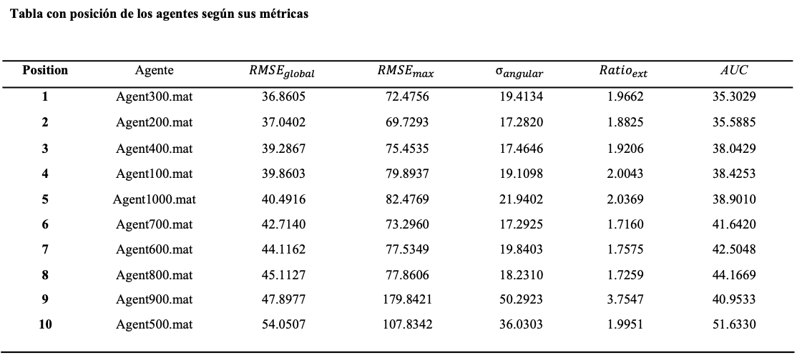
Selección del Agente en base a su rendimiento. Evaluación Determinista en la simulación
Entrenamiento:
Scen58, Reward_SystemI
Run_x488, 1000eps
Tabla con posición de los agentes según sus métricas
Position | Agente | $$RMSE_{global}$$ | $$RMSE_{max}$$ | $$σ_{angular}$$ | $$Ratio_{ext}$$ | AUC
1 | Agent300.mat | 36.8605 | 72.4756 | 19.4134 | 1.9662 | 35.3029
2 | Agent200.mat | 37.0402 | 69.7293 | 17.2820 | 1.8825 | 35.5885
3 | Agent400.mat | 39.2867 | 75.4535 | 17.4646 | 1.9206 | 38.0429
4 | Agent100.mat | 39.8603 | 79.8937 | 19.1098 | 2.0043 | 38.4253
5 | Agent1000.mat | 40.4916 | 82.4769 | 21.9402 | 2.0369 | 38.9010
6 | Agent700.mat | 42.7140 | 73.2960 | 17.2925 | 1.7160 | 41.6420
7 | Agent600.mat | 44.1162 | 77.5349 | 19.8403 | 1.7575 | 42.5048
8 | Agent800.mat | 45.1127 | 77.8606 | 18.2310 | 1.7259 | 44.1669
9 | Agent900.mat | 47.8977 | 179.8421 | 50.2923 | 3.7547 | 40.9533
10 | Agent500.mat | 54.0507 | 107.8342 | 36.0303 | 1.9951 | 51.6330
Agente 1000
(TD3)
Agente seleccionado
Checkpoint300
El agente300 seleccionado presenta el mejor compromiso global entre error medio, dispersión angular y comportamiento en extremos. La selección no responde únicamente al mínimo RMSE, sino a un equilibrio entre precisión y estabilidad en todo el dominio de operación.
TFM – Master Inteligencia Artificial – Control Monoarticular aplicado en manipuladores móviles utilizando aprendizaje por refuerzo – Ricardo Enrique Sarabia Palacio

Slide 6
${RMSE}_{i}$ en dominio angular del Agente300
Estado baseline: Pitch = 0°, Roll = 0° , o1ini=0° , do1ini=0rad/s
El agente concentra su desempeño óptimo en la región central del dominio angular, donde el error es mínimo y la política es más estable. Sin embargo, se observa una degradación significativa del rendimiento hacia los extremos, reflejando una pérdida de capacidad de generalización bajo condiciones más exigentes del entorno.
TFM – Master Inteligencia Artificial – Control Monoarticular aplicado en manipuladores móviles utilizando aprendizaje por refuerzo – Ricardo Enrique Sarabia Palacio

